Slide 1
Thuật toán K-Nearest Neighbors
Sinh viên thực hiện: Đỗ Hồng Quân

Slide 2
1. Định nghĩa
K- Nearest Neighbors (kNN) là một thuật toán học máy có giám sát (supervised learning) có thể được sử dụng trong cả phân loại (classification) và hồi quy (regression). Có thể nói kNN là một thuật toán xuất phát từ thực tế cuộc sống.

Slide 3
2. Ý tưởng của k-nearest neighbors
Thuật toán KNN cho rằng những dữ liệu tương tự nhau sẽ tồn tại gần nhau trong một không gian, từ đó công việc của chúng ta là sẽ tìm k điểm gần với dữ liệu cần kiểm tra nhất. Việc tìm khoảng cách giữa 2 điểm củng có nhiều công thức có thể sử dụng, tùy trường hợp mà chúng ta lựa chọn cho phù hợp.

Slide 4
3 PHƯƠNG PHÁP LÀM VIỆC
Bước 1: xác định tham số K= số láng giềng gần nhất.
Bước 2: tính khoảng cách đối tượng cần phân lớp với tất cả các đối tượng trong training data.
Bước 3: sắp xếp khoảng cách theo thứ tự tăng dần và xác định K láng giềng gần nhất với đối tượng cần phân lớp.
Bước 4: lấy tất cả các lớp của K láng giềng gần nhất.
Bước 5: dựa vào phần lớn lớp của K để xác định lớp cho đối tượng cần phân lớp.

Slide 5
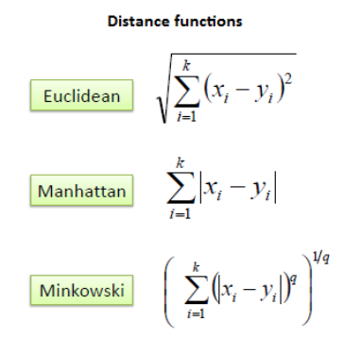
3. BA CÁCH CƠ BẢN ĐỂ TÍNH KHOẢNG CÁCH 2 ĐIỂM DỮ LIỆU X,Y CÓ K THUỘC TÍNH

Slide 6

3.1Phương pháp đánh giá (evaluation method)
Để đánh giá độ chính xác của thuật toán KNN classifier này, chúng ta xem xem có bao nhiêu điểm trong test data được dự đoán đúng. Lấy số lượng này chia cho tổng số lượng trong tập test data sẽ ra độ chính xác. Scikit-learn cung cấp hàm số accuracy_score để thực hiện công việc này.

Slide 7
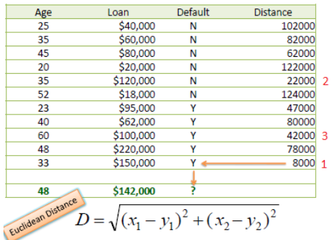
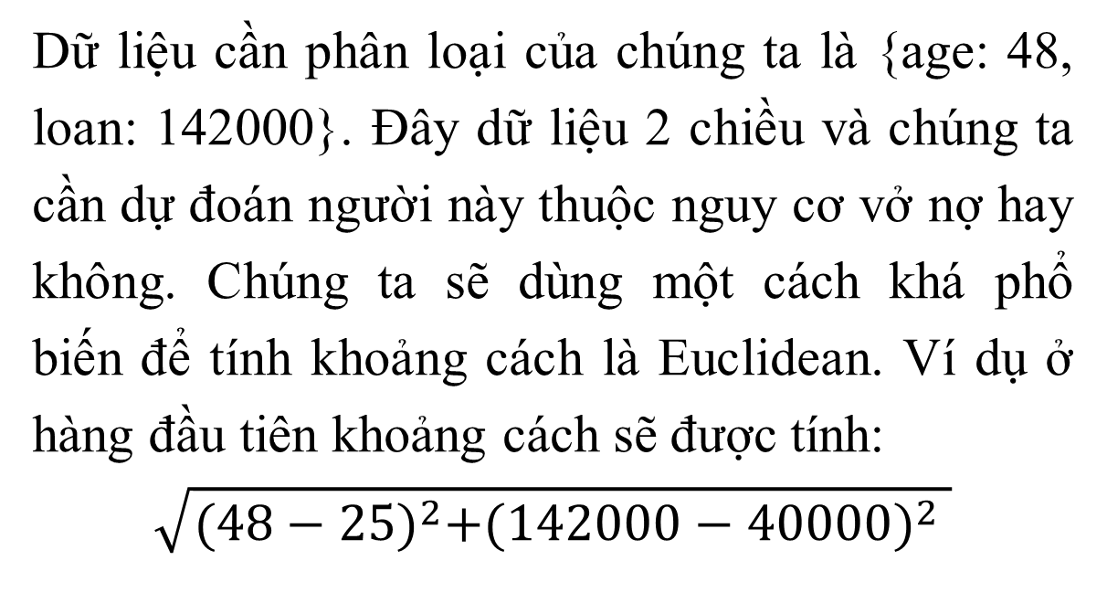
4. VÍ DỤ MINH HỌA
Dữ liệu cần phân loại của chúng ta là {age: 48, loan: 142000}. Đây dữ liệu 2 chiều và chúng ta cần dự đoán người này thuộc nguy cơ vở nợ hay không. Chúng ta sẽ dùng một cách khá phổ biến để tính khoảng cách là Euclidean. Ví dụ ở hàng đầu tiên khoảng cách sẽ được tính:
$$\sqrt{{(48−25)}^{2}+{(142000−40000)}^{2} }$$

Slide 8
Thực hiện tương tự, ta sẽ tính được khoảng cách ở cột Distance, từ đó chọn ra k = 3 khoảng cách nhỏ nhất (gần với dữ liệu vào nhất). Với 3 khoảng cách này chúng ra nhận được 3 label là (Yes, No, Yes). Trong 3 label này Yes xuất hiện nhiều hơn nên chúng ta sẽ đưa ra dự đoán người này có khả năng vỡ nợ.

Slide 9
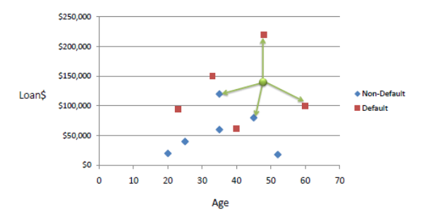
Vì đây là dữ liệu 2 chiều nên chúng ta cũng có thể biểu diễn dữ liệu trong hệ tọa độ như hình:

Slide 10
4. KHOẢNG CÁCH KHÔNG GIAN VECTOR
Trong không gian một chiều, khoảng cách giữa hai điểm là trị tuyệt đối giữa hiệu giá trị của hai điểm đó. Trong không gian nhiều chiều, khoảng cách giữa hai điểm có thể được định nghĩa bằng nhiều hàm số khác nhau, trong đó độ dài đường thằng nổi hai điểm chỉ là một trường hợp đặc biệt trong đó.
Việc đo khoảng cách giữa hai điểm dữ liệu nhiều chiều, tức hai vector, là rất cần thiết trong Machine Learning. Chúng ta cần đánh giá xem điểm nào là điểm gần nhất của một điểm khác; chúng ta cũng cần đánh giá xem độ chính xác của việc ước lượng; và trong rất nhiều ví dụ khác nữa. Và đó chính là lý do mà khái niệm norm ra đời.

Slide 11
5.1. ĐỊNH NGHĨA NORM
Một hàm số f() ánh xạ một điểm x từ không gian n chiều sang tập số thực một chiều được gọi là norm nếu nó thỏa mãn ba điều kiện sau đây:
f(x)≥0. Dấu bằng xảy ra ⇔x=0
f(αx)=|α|f(x), ∀α∈R
f(x1)+f(x2)≥f(x1+x2), ∀x1,x2∈R^n

Slide 12


5.2 MỘT SỐ DẠNG NORM THƯỜNG GẶP
Norm 2: vectors x=[x1;x2;…;xn], y=[y1;y2;…;yn]
Norm p: Với p là một số không nhỏ hơn 1 bất kỳ, hàm số sau đây

Slide 13
6. ƯU NHƯỢC CỦA K-Nearest Neighbors
* Ưu điểm:
- Đơn giản và dễ giải thích.
- Không dựa trên bất kỳ giả định nào, vì thế nó có thể được sử dụng trong các bài toán phi tuyến tính.
- Hoạt động tốt trong trường hợp phân loại với nhiều lớp.
- Sử dụng được trong cả phân loại và hồi quy.

Slide 14
* Nhược điểm:
- Trở nên rất chậm khi số lượng điểm dữ liệu tăng lên vì mô hình cần lưu trữ tất cả các điểm dữ liệu.
- Tốn bộ nhớ.
- Nhạy cảm với các dữ liệu bất thường (nhiễu).

Slide 15
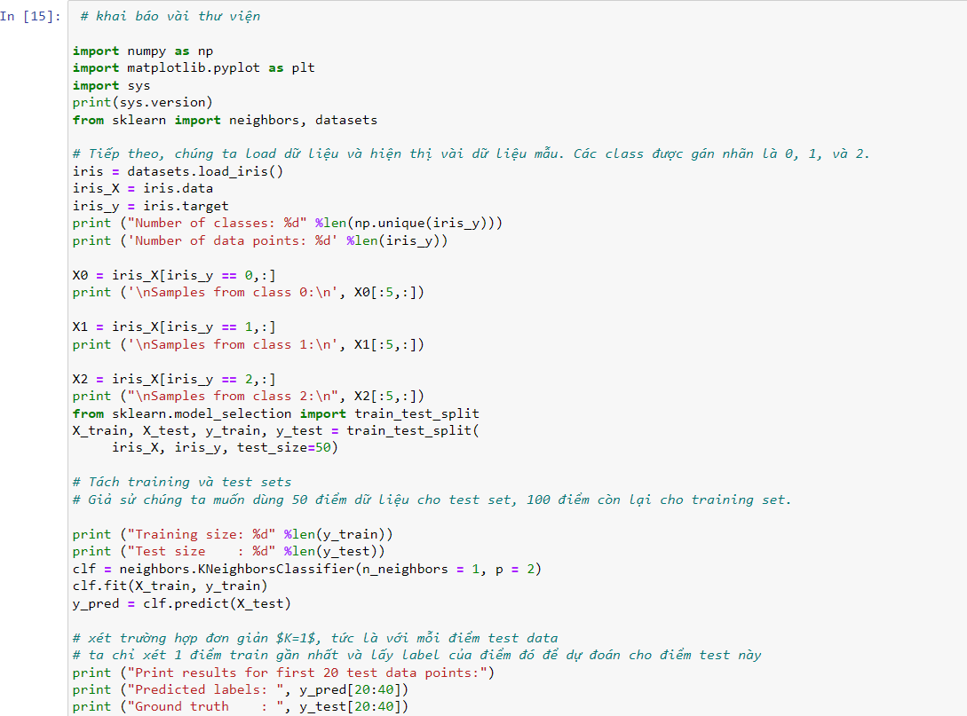
VÍ DỤ CODE

Slide 16
